Slide 1
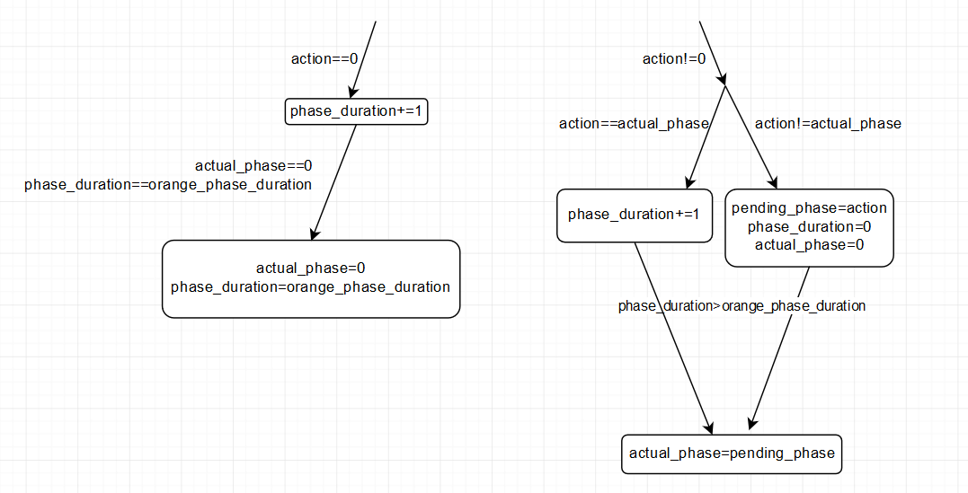
Mamy 2 możliwe action space’y:
[0] oraz [1,2,3]
Jeśli trafi akcja np.2 a nie ma jej w action space, to
Actual_phase | Pending_phase | Action | Phase_duration | Orange_phase_duration
0 | 1 | 1 | 0 | 1

